Slide 1


A고딕18
A고딕16
A고딕12
산업전환 공동훈련센터(KTR)
훈련 로드맵 수립 및 훈련과정 개발
[발표자료]
발주기관 : 한국화학융합시험연구원 산업전환 공동훈련센터
제안기관 : 시앤피컨설팅 주식회사
2023. 05. 22

Slide 2
산업전환 공동훈련센터(KTR) 훈련 로드맵 수립 및 훈련과정 개발
Contents
Ⅰ
제안 개요
03
Ⅲ
과업수행 조직 및 관리
19
1. 제안 목적 및 내용
2. 제안 특징과 장점
04
06
1. 수행조직 구성 및 체계
2. 과업수행 및 관리방안
20
21
Ⅱ
과업수행 계획
08
1. 수행방안
2. 중간/최종성과물 및 보고계획
3. 추진 일정
09
17
18

Slide 3

산업전환 공동훈련센터(KTR) 훈련 로드맵 수립 및 훈련과정 개발
Ⅰ. 제안 개요
1. 제안 목적 및 내용
2. 제안 특징과 장점

Slide 4
산업전환 공동훈련센터(KTR) 훈련 로드맵 수립 및 훈련과정 개발
Ⅰ. 제안 개요
1. 제안 목적 및 내용
「산업전환 공동훈련센터(KTR) 훈련 로드맵 수립 및 훈련과정 개발」 사업의 제안 배경과 산업전환 공동훈련센터 운영 현황 및 목적은 다음과 같음.
사업의 배경
목적 / 내용
1
친환경·저탄소 중심의 산업구조 변화는 전 세계적 메가 트랜드로, 세계 주요국은 경제·사회 전반에서 탄소 중립과 관련된 정책과 투자를 진행하고 있음.
목
적
친환경 화학바이오 분야의 체계적인 인력 양성을 위해 한국화학융합시험연구원 산업전환 공동훈련센터의 5개년도 훈련과정 로드맵 및 비연속 과정(세미나) 설계
2
우리나라 또한 한국판 뉴딜2.0 및 2050탄소 중립을 위해 재정 투자 및 제도 개선을 추진 중에 있으며, 「국가첨단산업 육성전략」에서는 탄소규제에 대응한 바이오 플라스틱, 연료 등의 친환경 화학바이오 분야가 선정되었음.
내
용
친환경 화학·바이오 분야 국내·외 산업환경 및 교육 현황 분석
한국화학융합시험연구원 산업전환 공동훈련센터 5개년도 훈련과정 로드맵 설계
5개년도 비연속 과정(세미나) 설계
3
하지만, 개별 기업과 근로자는 친환경·저탄소 산업으로의 전환에 따른 산업 및 직무 전환에 대한 인식이 낮아 현장의 준비 및 대응방안이 미흡한 실정임.
4
이에, 「산업전환 공동훈련센터(KTR) 훈련 로드맵 수립 및 훈련과정 개발」 사업을 통해 참여기업 및 근로자의 산업전환 직무전환 등 산업현장의 변화를 적극적으로 대응할 수 있는 인적자원개발 체계 구축이 필요함.

Slide 5
산업전환 공동훈련센터(KTR) 훈련 로드맵 수립 및 훈련과정 개발
Ⅰ. 제안 개요
1. 제안 목적 및 내용
제안범위에 따라 3단계에 걸쳐 사업을 수행하고자 하며, 세부적인 사업 범위 및 방법은 발주기관과의 협의를 통해 최종 확정하겠음.
추진 프로세스
1. 친환경 화학·바이오 분야 내·외부 산업환경 및 교육현황 분석
2. KTR 산업전환 공동훈련센터 운영 전략 및 5개년도 훈련과정 로드맵 도출
3. 비연속과정(세미나) 설계
산업환경 분석
관련 선행연구, 국내·외 산업 동향 및 정부정책 현황, 기술변화, 노동시장 등 분석
기업 산업전환 대응전략 도출
교육현황 분석
국내·외 친환경 화학·바이오 분야 교육훈련 현황 분석
분석결과 제시 및 시사점 도출
공동훈련센터 중·장기적 운영 전략 도출
훈련 분야/수준/내용 개발을 통한 로드맵 설계
이해관계자 간의 크로스체크(cross-check)를 통한 유효성 확보
산업전환 컨설팅 결과물 연계 검토
문헌분석을 통한 세미나 의제(안) 후보 발굴
5개년도 세미나 의제 최종(안) 확정
기존 훈련과정과의 비교를 통한 차별성 제시
훈련과정 로드맵 활용을 위한 제언 제시
방법
문헌연구
전문가 자문
문헌연구
전문가 워크숍(FGI)
문헌연구
전문가 워크숍(FGI)
전문가 자문
간담회
주요산출물
산업 환경 및 교육훈련 현황 분석 결과
훈련과정 로드맵 및 세미나 의제 설계를 위한 시사점 도출 결과
KTR 산업전환 공동훈련센터 운영 전략
5개년도 훈련과정 로드맵
5개년도 세미나 의제 최종(안)
훈련과정 로드맵 활용을 위한 제언

Slide 6

산업전환 공동훈련센터(KTR) 훈련 로드맵 수립 및 훈련과정 개발
Ⅰ. 제안 개요
2. 제안 특징과 장점
본 사업의 성공적인 수행을 위해 제안기관이 분석한 전제조건과 그에 대응하여 보유하고 있는 특징 및 장점은 다음과 같음.
전제조건
제안기관 특징 및 장점
첫째, 최신 트렌드에 맞는 친환경 화학·바이오 산업 훈련로드맵 수립을 위해서는 국내·외 산업 동향 및 교육훈련 현황 조사·분석 및 유의미한 시사점 도출 필요
사업 추진 시 실제 다루어야 할 문헌에 대해 제안단계에서 사전분석을 실시함. 향후 발주기관의 내부 자료, 국내·외 추가 자료를 분석하여 친환경 화학·바이오 화학 분야의 산업전환 대응전략 수립을 위한 유의미한 시사점을 도출하겠음.
둘째, 5개년도 훈련과정 로드맵이 체계적으로 이행되기 위해서는 산업전환 공동훈련센터의 운영전략 수립이 선행되어야 하며, 산업전환 협약기업의 훈련과정 개발 결과물 반영 등 유관 사업의 결과물과 연계 필요
체계적인 훈련과정 로드맵 설계를 위해 ‘KTR 산업전환 공동훈련센터의 운영 전략 수립’을 추가 과업범위로 제시하였으며, 향후 사업 추진 시 센터의 전략 방향 및 중장기 발전 방안 등을 도출하겠음. 제안기관은 협약기업별 컨설팅 결과물(직무분석, 훈련 수요 등)과 본 사업을 연계하여 훈련로드맵의 유효성을 확보하겠음.
셋째, 성공적인 사업 추진을 위해서는 친환경 화학·바이오 산업 분야에 대한 전문성 뿐만 아니라, 경영전략 수립, 직업능력개발 관련 연구/컨설팅, 훈련과정 개발 분야의 전문성을 보유한 인력 투입 필요
제안기관은 경영전략 수립, HRD 컨설팅, 훈련과정 개발 사업 실적을 꾸준히 축적하고 있으며, 관련 경험이 풍부한 전문인력을 투입인력으로 제시함. 친환경 화학·바이오 산업 분야 전문가 활용을 위한 자문위원(융합생명공학, 식품(생물) 공학 교수) 및 기관(한국바이오협회)을 섭외 완료함.

Slide 7
산업전환 공동훈련센터(KTR) 훈련 로드맵 수립 및 훈련과정 개발
Ⅰ. 제안 개요
2. 제안 특징과 장점
본 사업과 관련된 제안기관의 주요 및 유사 사업 실적은 다음과 같음.
1. 「산업전환 기업 맞춤형 진단 및 훈련과정 개발」
2. 「산업전환 공동훈련센터 협약기업 직무전환 컨설팅 용역」
3. 「협약기업 직무분석을 통한 훈련과정 개발 용역」
4. 「기업수요 맞춤형 직무분석 및 훈련과정 개발」
5. 「화이트 바이오 분야 자격인증 체계 개발 연구」
사업기간 : 2022.05 – 2022.10
계약금액 : 285,000,000원
발주처 : 대한상공회의소
비고 : 타 기관
사업기간 : 2022.09 – 2022.12
계약금액 : 59,950,000원
발주처 : SK이노베이션(SK에너지)
비고 : 타 기관
사업기간 : 2022.09 – 2022.11
계약금액 : 199,500,000원
발주처 : 한국전자기술연구원
비고 : 공공기관
사업기간 : 2023.04 – 2023.08
계약금액 : 114,000,000원
발주처 : 대한상공회의소 서울기술교육센터
비고 : 타 기관
사업기간 : 2023.01 – 2023.02
계약금액 : 17,000,000원
발주처 : 한국바이오협회
비고 : 타 기관
유사 사업 실적
최근 3개년 공동훈련센터 훈련과정 개발 컨설팅, ESG, 경영전략 수립 관련 실적
(단위: 백만원)
순번 | 사업명 | 사업 기간 | 금액 | 발주처 | 비고
1 | 산업별역량체계(SQF) 개발 및 활용화 고도화 방안 연구 | 2022. 10-2022. 12 | 49.5 | 한국산업인력공단 국가직무능력표준원 | 공공기관
2 | 산업전환 공동훈련센터 협약기업 직무전환 컨설팅 용역 | 2022. 05-2022. 11 | 60 | SK이노베이션 | 기타
3 | 산업전환 기업맞춤형 진단 및 훈련과정 개발 | 2022. 05-2022. 10 | 285 | 대한상공회의소 | 기타
4 | 산업별 역량체계(SQF)의 역량체계 인정 방안 구체화 연구 | 2022.03-2022.10 | 49.5 | 한국산업인력공단 국가직무능력표준원 | 공공기관
5 | 2022년 NCS기업활용컨설팅 사업(기본형, 기본형+확장형) | 2022.02-2022.10 | 339 | 한국산업인력공단 국가직무능력표준원 | 공공기관
6 | 기업수요 맞춤형 직무분석 및 훈련과정개발 | 2021.12-2022.01 | 486 | 대한상공회의소 서울기술교육센터 | 기타
7 | 협약기업 직무분석을 통한 훈련과정 개발 | 2021.11-2022.01 | 85.5 | 한국전자기술연구원 | 공공기관
8 | 2021년 기업수요맞춤형 직무분석 및 훈련과정 개발 | 2021.05-2021.11 | 195 | 한국보건복지인력 개발원 | 공공기관
9 | 2021년 NCS기업활용컨설팅 사업(기본형, 확장형) | 2021.03-2021.09 | 318 | 한국산업인력공단 국가직무능력표준원 | 공공기관
10 | 협약기업 직무분석을 통한 훈련과정 개발 | 2021.03-2021.11 | 135 | 국가임상시험지원재단 | 기타
11 | 협약기업 직무분석을 통한 훈련과정 개발 | 2021.02-2021.05 | 150 | 한국전자기술연구원 | 공공기관
12 | 기업수요맞춤형 직무분석 및 훈련과정 개발 | 2020.03-2020.08 | 980 | 대한상공회의소 | 기타
순번 | 사업명 | 사업 기간 | 금액 | 발주처 | 비고
13 | ESG기반 중장기경영전략수립- 3차 Roiing Plan 연구용역 | 2022.10-2022.12 | 17 | (재)경상북도환경 연수원 경리관 | 타 기관
14 | ESG 경영진단 및 전사전략체계 구축 컨설팅 | 2022.05-2022.10 | 77 | 이녹스첨단소재 | 타 기관
15 | 윤리경영체계 고도화 및 ESG 실사 대응자료 개발 | 2022.04-2022.06 | 13 | 더블유씨피 주식회사 | 타 기관
16 | 지속가능한 기업문화 구축을 위한 ESG 조직진단 프로젝트 | 2022.02-2022.03 | 25 | 원익큐엔씨 | 타 기관
17 | 2022년 일터혁신 지원 전문 컨설팅 사업 | 2022.02-2024.12 | 2,882 | 고용노동부 | 공공기관
18 | 한국산업인력공단 ESG 경영 로드맵 수립 컨설팅 용역 | 2021.09-2021.11 | 19.5 | 한국산업인력공단 | 공공기관
19 | 2021년 일터혁신 지원 전문컨설팅 사업 | 2021.02-2021.12 | 2,550 | 고용노동부 | 공공기관
20 | 중장기 경영목표 재수립 용역 | 2022.09-2022.11 | 19.6 | 한국한의약진흥원 | 공공기관
21 | 2022년 원전기업 사업다각화 컨설팅 지원사업 | 2022.07-2022.12 | 20.3 | 한국원자력산업협회 | 타 기관
22 | 중장기 경영목표 개선 및 경영혁신 전략수립 | 2022.07-2022.11 | 105 | 한국산업기술평가 관리원 | 타 기관
23 | 2022년 사업·노동·디지털전환 컨설팅 수행 용역 | 2022.02-2022.12 | 1,066 | 중소벤처기업진흥공단 | 공공기관
24 | 2021년도 (예비)사회적기업 경영컨설팅 사업 | 2021.05-2021.10 | 36 | 한국사회적기업진흥원 | 공공기관
25 | 중장기 경영전략 및 성과지표체계 개선방안 도출 | 2020.02-2020.06 | 46.3 | 서울시립교향악단 | 타 기관

Slide 8
산업전환 공동훈련센터(KTR) 훈련 로드맵 수립 및 훈련과정 개발
Ⅱ. 과업수행계획
1. 수행방안
2. 중간/최종성과물 및 성과물 보고 계획
3. 추진 일정

Slide 9
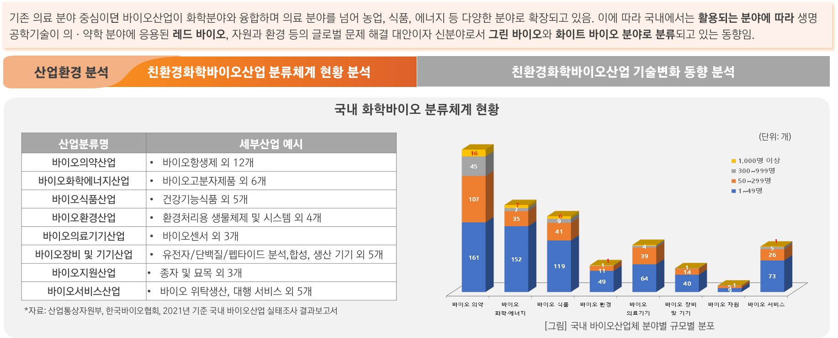
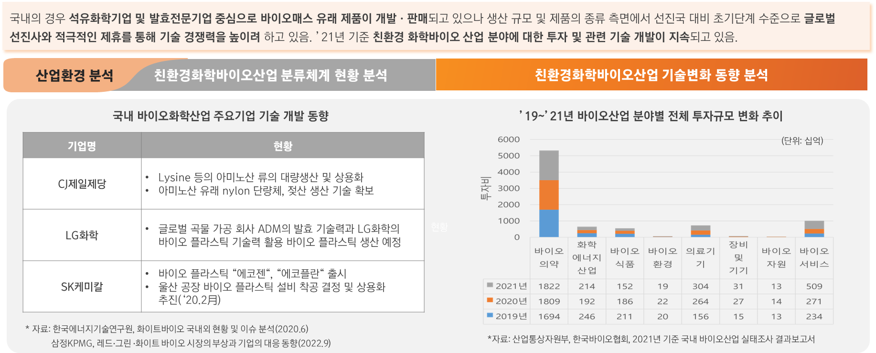
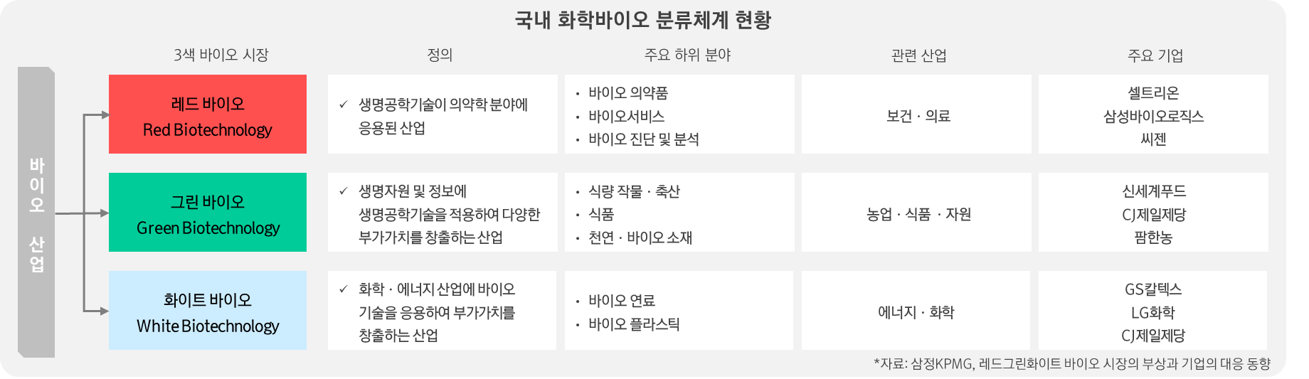
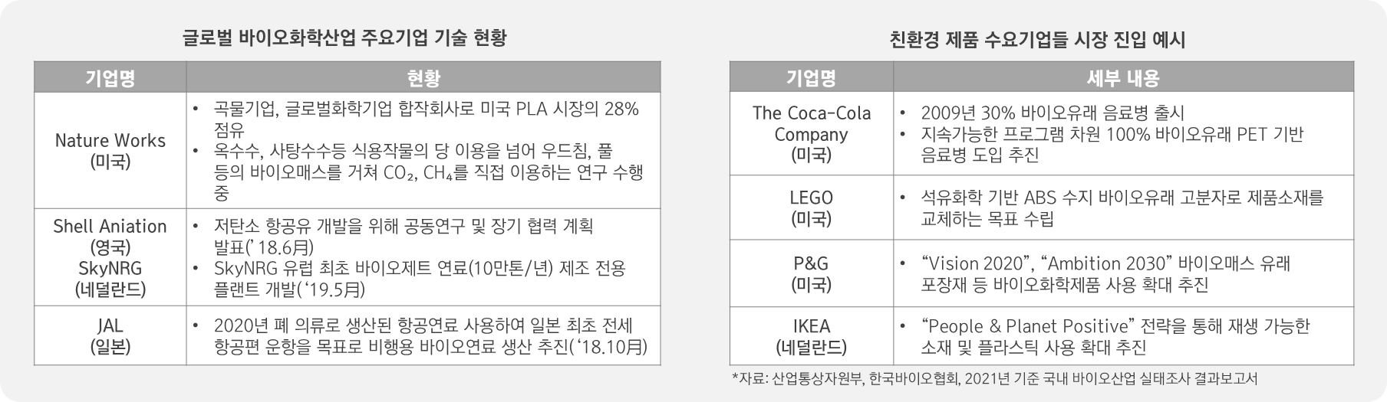
산업전환 공동훈련센터(KTR) 훈련 로드맵 수립 및 훈련과정 개발
Ⅱ. 과업수행계획
1. 수행방안_산업환경 및 교육 현황 분석
친환경 화학·바이오 산업 관련 선행연구, 국내·외 산업 동향, 정부정책 현황, 기술변화, 노동시장, 교육훈련 현황을 분석하여 KTR 산업전환 공동훈련센터의 운영 전략 및 5개년도 훈련로드맵 개발을 위한 주요 시사점을 도출하겠음.
산업 동향 및 기술동향 분석 예시
- 9 -

Slide 10
산업전환 공동훈련센터(KTR) 훈련 로드맵 수립 및 훈련과정 개발
Ⅱ. 과업수행계획
1. 수행방안_KTR 산업전환 공동훈련센터 운영 전략
훈련로드맵 도출에 앞서, KTR 산업전환 공동훈련센터의 「운영 전략(전략방향, 중장기 발전방안)」을 도출하여 전략 방향에 부합하는 훈련과정 및 비연속과정(세미나) 로드맵을 설계하고자 하며, 세부 계획은 다음과 같음.
「운영 전략」 도출 계획
「전략방향」 도출 W/S 개요
추진 프로세스
[1단계]
내·외부 환경분석
[2단계]
전략 도출 W/S
[3단계]
전략방향 설정
[4단계]
발전방안 설정
구분 | 내용
목적 | KTR 산업전환 공동훈련센터의 전략방향과 향후 5개년 발전방안 수립
역할 | Facilitator의 진행에 따라 KTR 산업전환 공동훈련센터 전략방향 및 발전방안 의견 제시
일시 및 장소 | 일시 : ’23년 5월 00일 / 13:00 ~ 17:00 장소 : KTR 회의실
안건 | 1안) KTR 산업전환 공동훈련센터 전략방향 논의 - 공동훈련센터 미션, 비전, 목표 등 2안) KTR 산업전환 공동훈련센터 발전방안 논의 - 공동훈련센터 연차별 전략, 목표, 환류체계 등
참석 대상 | KTR 산업전환 공동훈련센터 전담인력 친환경 화학·바이오 산업 전문가 연구 수행 기관
※ 본 사업 추진 절차별 내용 및 일정은 예정사항이며, 최종 일정 등 세부 계획은 발주기관 용역담당자와 사전 협의하여 추진
KTR 산업전환 공동훈련센터 SWOT 분석
KTR 산업전환 공동훈련센터 전략방향 및 중장기 발전방안 초안 도출
공동훈련센터 전담인력 및 이해관계자 W/S 계획 수립
W/S을 통한 전략방향 및 발전방안 논의
KTR 산업전환 공동훈련센터 미션, 비전, 핵심 목표 등 가치체계 확정
전략과제 및 세부추진 과제 구축
KTR 산업전환 공동훈련센터 전략방향에 따른 중장기 발전 전략, 목표, 피드백 및 환류체계 구축
방법
문헌연구
내부 연구진 회의
공동훈련센터 전담인력 인터뷰
이해관계자 W/S
공동훈련센터 전담인력 및 내부 연구진 회의
공동훈련센터 전담인력 및 내부 연구진 회의
산출물
전략방향 및 중장기 발전방안 초안
공동훈련센터 전담자 인터뷰 결과
이해관계자 W/S 결과
KTR 산업전환 공동훈련센터 전략방향
KTR 산업전환 공동훈련센터 중장기 발전방안

Slide 11
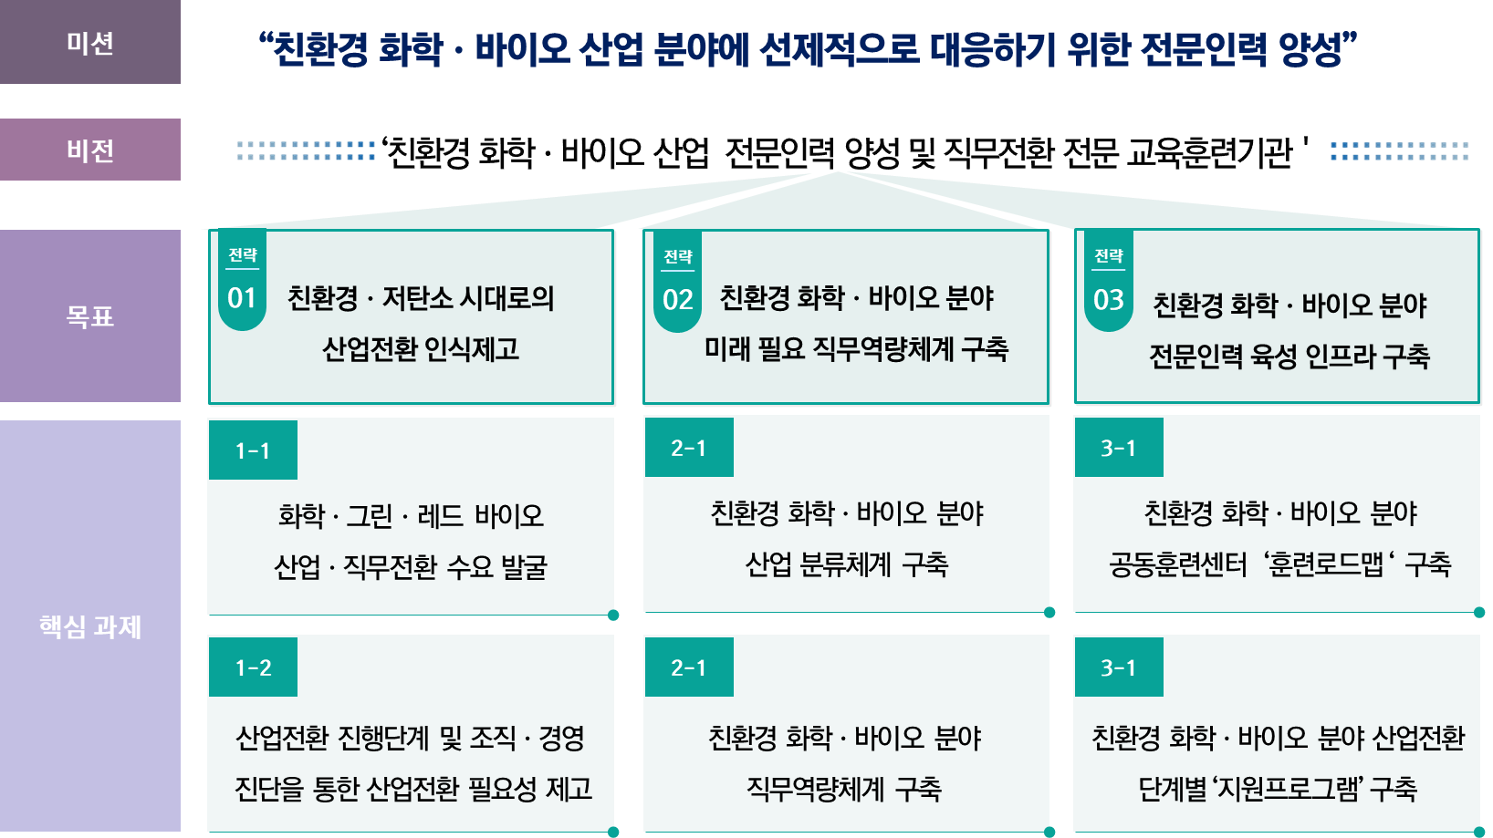
산업전환 공동훈련센터(KTR) 훈련 로드맵 수립 및 훈련과정 개발
Ⅱ. 과업수행계획
1. 수행방안_KTR 산업전환 공동훈련센터 운영 전략
훈련로드맵 도출에 앞서, KTR 산업전환 공동훈련센터의 「운영 전략(전략방향, 중장기 발전방안)」을 도출하여 전략 방향에 부합하는 훈련과정 및 비연속과정(세미나) 로드맵을 설계하고자 하며, 세부 계획은 다음과 같음.
「운영 전략」 도출 계획
「전략 방향」 도출결과 예시
추진 프로세스
[1단계]
내·외부 환경분석
[2단계]
전략 도출 W/S
[3단계]
전략방향 설정
[4단계]
발전방안 설정
KTR 산업전환 공동훈련센터 SWOT 분석
KTR 산업전환 공동훈련센터 전략방향 및 중장기 발전방안 초안 도출
공동훈련센터 전담인력 및 이해관계자 W/S 계획 수립
W/S을 통한 전략방향 및 발전방안 논의
KTR 산업전환 공동훈련센터 미션, 비전, 핵심 목표 등 가치체계 확정
전략과제 및 세부추진 과제 구축
KTR 산업전환 공동훈련센터 전략방향에 따른 중장기 발전 전략, 목표, 피드백 및 환류체계 구축
방법
문헌연구
내부 연구진 회의
공동훈련센터 전담인력 인터뷰
이해관계자 W/S
공동훈련센터 전담인력 및 내부 연구진 회의
공동훈련센터 전담인력 및 내부 연구진 회의
산출물
전략방향 및 중장기 발전방안 초안
공동훈련센터 전담자 인터뷰 결과
이해관계자 W/S 결과
KTR 산업전환 공동훈련센터 전략방향
KTR 산업전환 공동훈련센터 중장기 발전방안

Slide 12
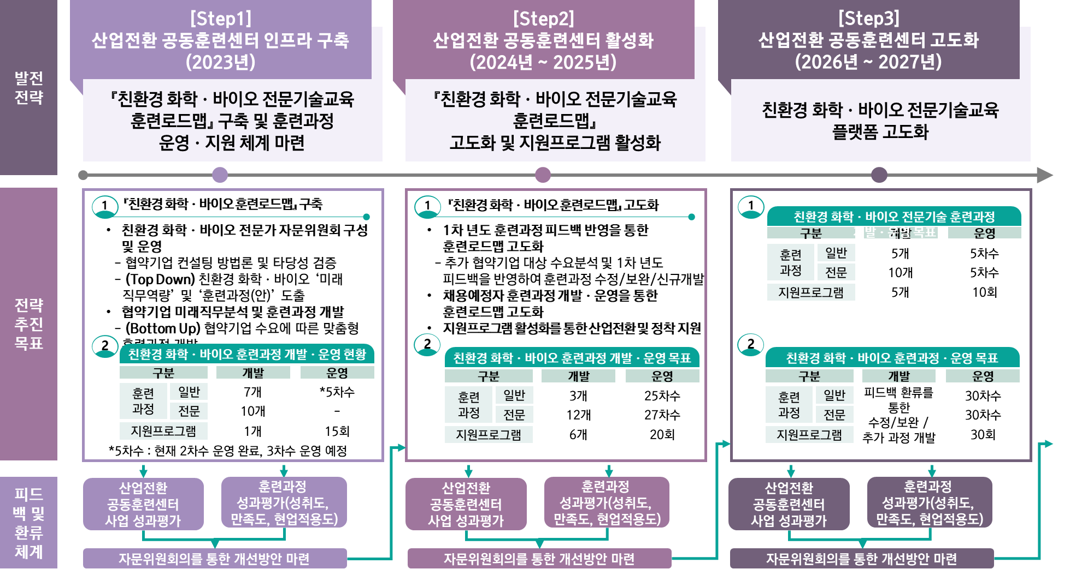
산업전환 공동훈련센터(KTR) 훈련 로드맵 수립 및 훈련과정 개발
Ⅱ. 과업수행계획
1. 수행방안_KTR 산업전환 공동훈련센터 운영 전략
훈련로드맵 도출에 앞서, KTR 산업전환 공동훈련센터의 「운영 전략(전략방향, 중장기 발전방안)」을 도출하여 전략 방향에 부합하는 훈련과정 및 비연속과정(세미나) 로드맵을 설계하고자 하며, 세부 계획은 다음과 같음.
「운영 전략」 도출 계획
「중장기 발전방안」 도출결과 예시
추진 프로세스
[1단계]
내·외부 환경분석
[2단계]
전략 도출 W/S
[3단계]
전략방향 설정
[4단계]
발전방안 설정
KTR 산업전환 공동훈련센터 SWOT 분석
KTR 산업전환 공동훈련센터 전략방향 및 중장기 발전방안 초안 도출
공동훈련센터 전담인력 및 이해관계자 W/S 계획 수립
W/S을 통한 전략방향 및 발전방안 논의
KTR 산업전환 공동훈련센터 미션, 비전, 핵심 목표 등 가치체계 확정
전략과제 및 세부추진 과제 구축
KTR 산업전환 공동훈련센터 전략방향에 따른 중장기 발전 전략, 목표, 피드백 및 환류체계 구축
방법
문헌연구
내부 연구진 회의
공동훈련센터 전담인력 인터뷰
이해관계자 W/S
공동훈련센터 전담인력 및 내부 연구진 회의
공동훈련센터 전담인력 및 내부 연구진 회의
산출물
전략방향 및 중장기 발전방안 초안
공동훈련센터 전담자 인터뷰 결과
이해관계자 W/S 결과
KTR 산업전환 공동훈련센터 전략방향
KTR 산업전환 공동훈련센터 중장기 발전방안

Slide 13
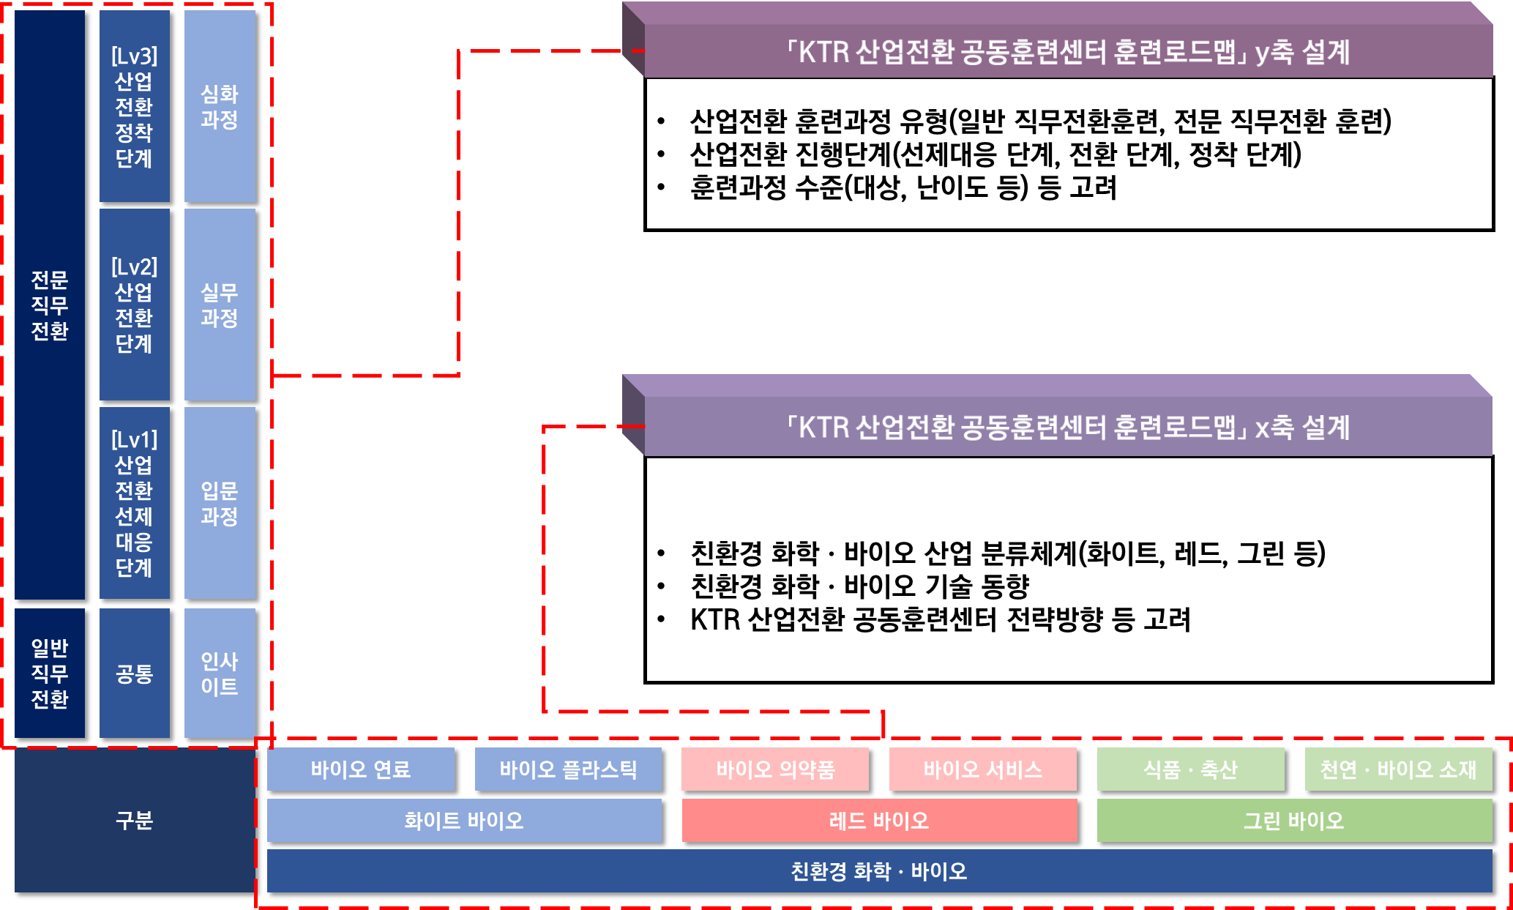
산업전환 공동훈련센터(KTR) 훈련 로드맵 수립 및 훈련과정 개발
Ⅱ. 과업수행계획
1. 수행방안_KTR 산업전환 공동훈련센터 5개년도 훈련과정 로드맵
KTR 산업전환 공동훈련센터의 「운영 전략(전략방향, 중장기 발전방안)」과 내·외부환경분석 결과를 기반으로 전문가 W/S을 통해 KTR 산업전환 공동훈련센터의 훈련체계를 수립하고, 5개년도 훈련과정 로드맵을 다음과 같이 도출할 계획임.
「5개년도 훈련과정 로드맵」 도출 계획
「훈련과정 체계수립」 예시
추진 프로세스
[1단계]
훈련과정 로드맵 초안 도출
[2단계]
훈련로드맵 개발
1차 W/S
[3단계]
훈련로드맵 개발
2차 W/S
[4단계]
훈련과정 로드맵 개발 및 검증
KTR 산업전환 공동훈련센터 훈련체계 시사점 도출
KTR 산업전환 운영전략에 따른 시사점 도출
훈련체계 초안 개발
전문가 W/S을 통한 훈련체계 설계
훈련과정 유형, 산업전환 진행 단계, 산업분류체계, 훈련내용 수준에 따른 훈련로드맵 체계 수립
친환경 화학·바이오 분야 산업 트렌드. 기술 동향, 협약기업 수요 조사를 통한 훈련과정(안) 도출
훈련체계에 따른 훈련과정 설계
KTR 산업전환 공동훈련센터 전략방향에 따른 훈련과정 로드맵 개발
훈련과정 로드맵 검증
방법
문헌연구
내부 연구진 회의
전문가 W/S
서면검토
전문가 W/S
서면검토
이해관계자 간담회
내부 연구진 회의
산출물
KTR 공동훈련센터 훈련체계 초안
KTR 공동훈련센터 훈련과정 로드맵 구성체계
KTR 공동훈련센터 훈련과정 로드맵 구성체계별 훈련과정(안)
5개년도 KTR 훈련과정 로드맵 최종안

Slide 14
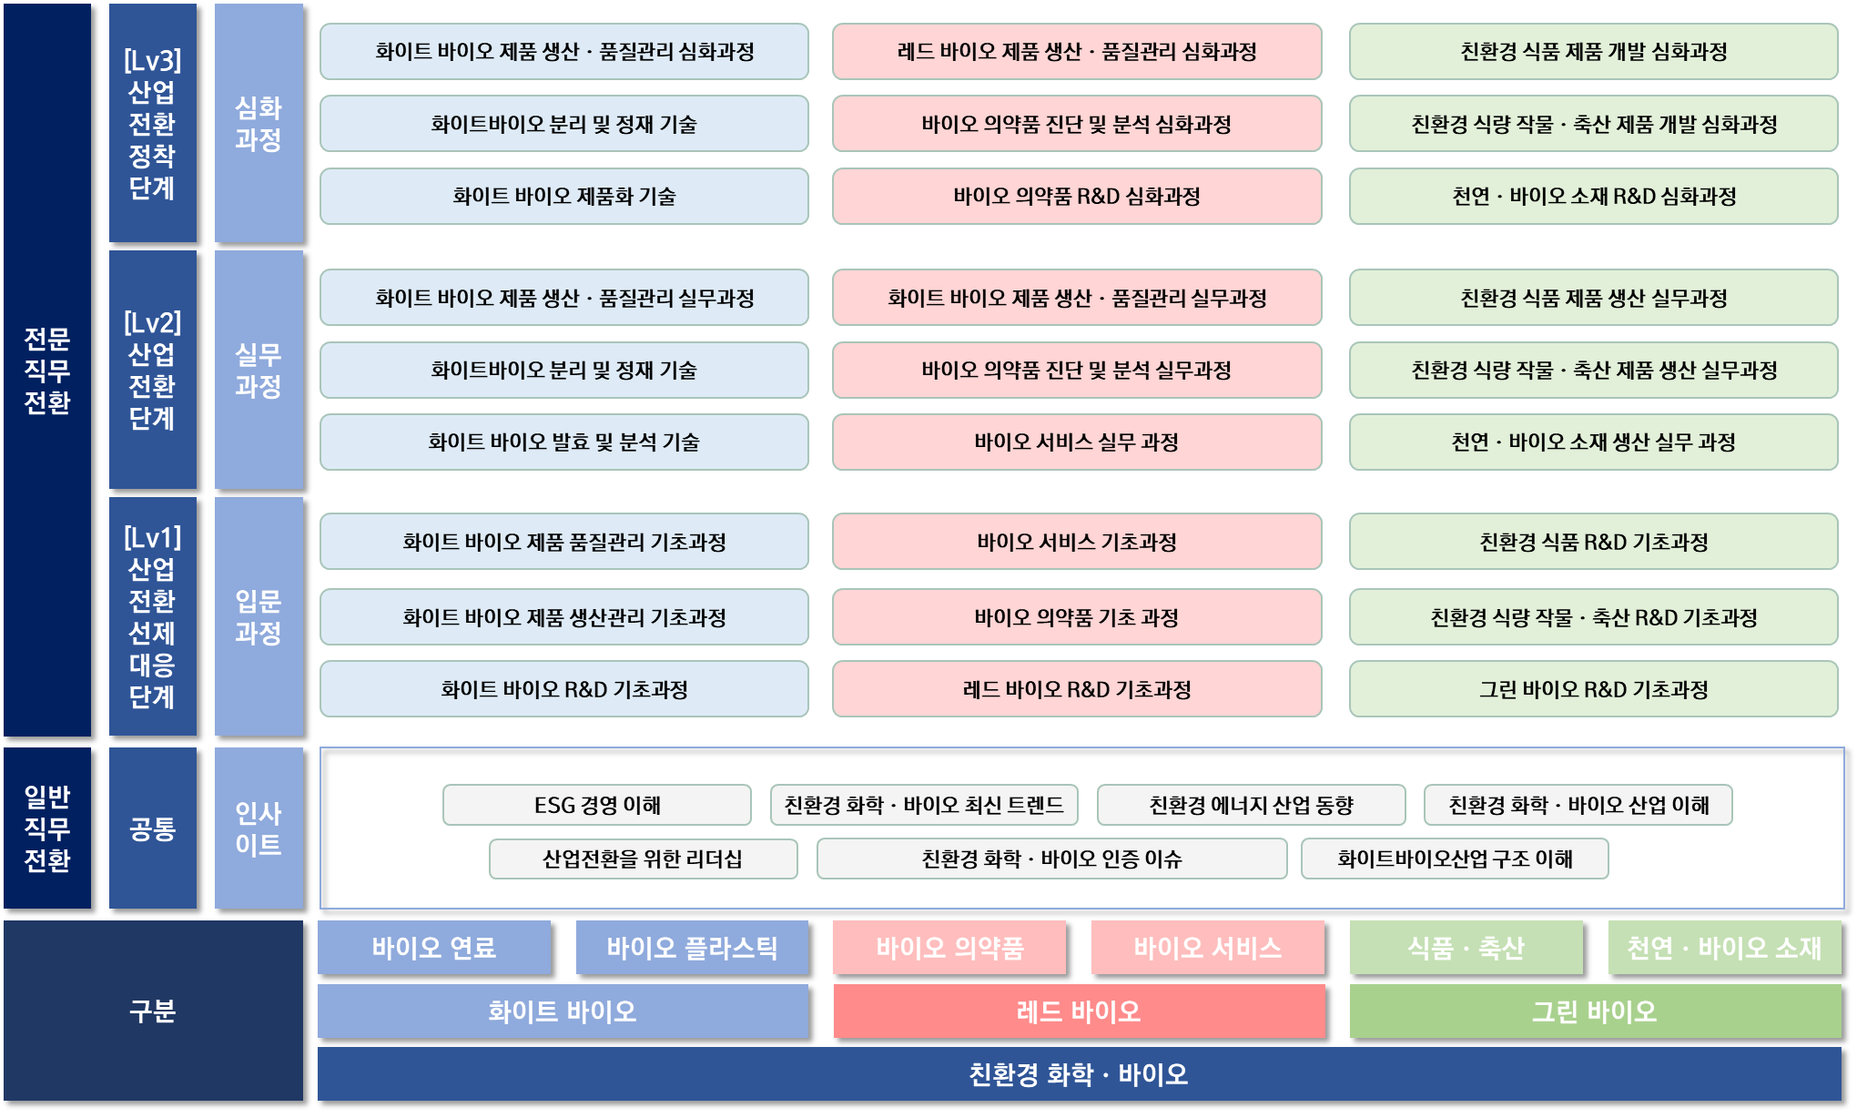
산업전환 공동훈련센터(KTR) 훈련 로드맵 수립 및 훈련과정 개발
Ⅱ. 과업수행계획
1. 수행방안_KTR 산업전환 공동훈련센터 5개년도 훈련과정 로드맵
KTR 산업전환 공동훈련센터의 「운영 전략(전략방향, 중장기 발전방안)」과 내·외부환경분석 결과를 기반으로 전문가 W/S을 통해 KTR 산업전환 공동훈련센터의 훈련체계를 수립하고, 5개년도 훈련과정 로드맵을 다음과 같이 도출할 계획임.
「5개년도 훈련과정 로드맵」 도출 계획
「훈련과정 체계수립」 결과 예시
추진 프로세스
[1단계]
훈련과정 로드맵 초안 도출
[2단계]
훈련로드맵 개발
1차 W/S
[3단계]
훈련로드맵 개발
2차 W/S
[4단계]
훈련과정 로드맵 개발 및 검증
KTR 산업전환 공동훈련센터 훈련체계 시사점 도출
KTR 산업전환 운영전략에 따른 시사점 도출
훈련체계 초안 개발
전문가 W/S을 통한 훈련체계 설계
훈련과정 유형, 산업전환 진행 단계, 산업분류체계, 훈련내용 수준에 따른 훈련로드맵 체계 수립
친환경 화학·바이오 분야 산업 트렌드. 기술 동향, 협약기업 수요 조사를 통한 훈련과정(안) 도출
훈련체계에 따른 훈련과정 설계
KTR 산업전환 공동훈련센터 전략방향에 따른 훈련과정 로드맵 개발
훈련과정 로드맵 검증
방법
문헌연구
내부 연구진 회의
전문가 W/S
서면검토
전문가 W/S
서면검토
이해관계자 간담회
내부 연구진 회의
산출물
KTR 공동훈련센터 훈련체계 초안
KTR 공동훈련센터 훈련과정 로드맵 구성체계
KTR 공동훈련센터 훈련과정 로드맵 구성체계별 훈련과정(안)
5개년도 KTR 훈련과정 로드맵 최종안

Slide 15
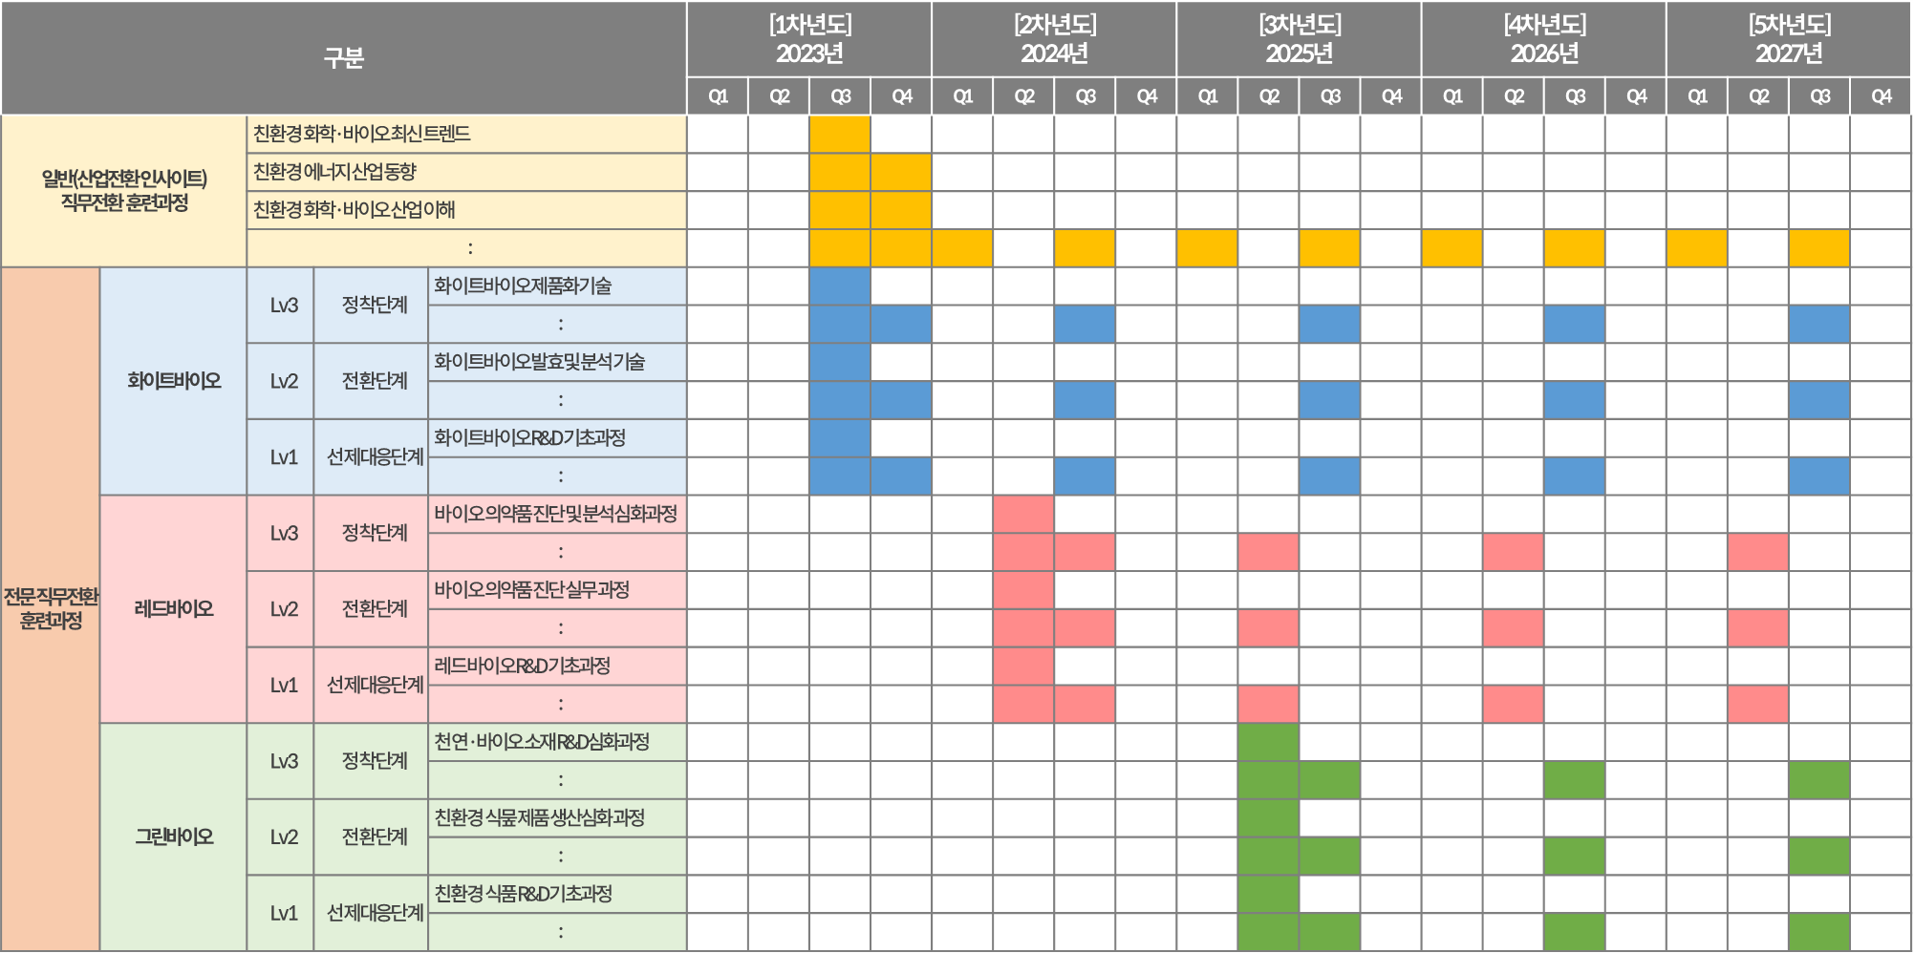
산업전환 공동훈련센터(KTR) 훈련 로드맵 수립 및 훈련과정 개발
Ⅱ. 과업수행계획
1. 수행방안_KTR 산업전환 공동훈련센터 훈련과정 로드맵
KTR 산업전환 공동훈련센터의 「운영 전략(전략방향, 중장기 발전방안)」과 내·외부환경분석 결과를 기반으로 전문가 W/S을 통해 KTR 산업전환 공동훈련센터의 훈련체계를 수립하고, 5개년도 훈련과정 로드맵을 다음과 같이 도출할 계획임.
「5개년도 훈련과정 로드맵」 도출 계획
「5개년도 훈련과정 로드맵」 결과 예시
추진 프로세스
[1단계]
훈련과정 로드맵 초안 도출
[2단계]
훈련로드맵 개발
1차 W/S
[3단계]
훈련로드맵 개발
2차 W/S
[4단계]
훈련과정 로드맵 개발 및 검증
KTR 산업전환 공동훈련센터 훈련체계 시사점 도출
KTR 산업전환 운영전략에 따른 시사점 도출
훈련체계 초안 개발
전문가 W/S을 통한 훈련체계 설계
훈련과정 유형, 산업전환 진행 단계, 산업분류체계, 훈련내용 수준에 따른 훈련로드맵 체계 수립
친환경 화학·바이오 분야 산업 트렌드. 기술 동향, 협약기업 수요 조사를 통한 훈련과정(안) 도출
훈련체계에 따른 훈련과정 설계
KTR 산업전환 공동훈련센터 전략방향에 따른 훈련과정 로드맵 개발
훈련과정 로드맵 검증
방법
문헌연구
내부 연구진 회의
전문가 W/S
서면검토
전문가 W/S
서면검토
이해관계자 간담회
내부 연구진 회의
산출물
KTR 공동훈련센터 훈련체계 초안
KTR 공동훈련센터 훈련과정 로드맵 구성체계
KTR 공동훈련센터 훈련과정 로드맵 구성체계별 훈련과정(안)
5개년도 KTR 훈련과정 로드맵 최종안

Slide 16
산업전환 공동훈련센터(KTR) 훈련 로드맵 수립 및 훈련과정 개발
Ⅱ. 과업수행계획
1. 수행방안_비연속과정(세미나) 설계
비연속과정(세미나) 설계 프로세스
1. 친환경 화학 바이오 분야 세미나 의제 발굴
2. 세미나 의제 최종(안) 확정
3. 세미나별 세부내용 도출
친환경 화학바이오 산업 관련 국내·외 세미나 현황 분석을 통한 의제 후보 발굴
국내·외 세미나의 주요 키워드 벤치마킹, 기존 훈련과정과의 비교 분석, 앞서 도출한 훈련과정 로드맵 등을 종합하여 5개년도 세미나 의제(안) 도출
앞서 도출한 세미나 의제(안)에 대해 전문가 FGI를 실시하여 의제별 우선순위 선정
5개년도 세미나 의제 최종(안) 확정
확정된 의제 최종(안)에 대하여 국내·외 현황 분석 결과, 훈련과정 로드맵, 전문가 의견을 종합하여 세미나별 핵심 주제 및 훈련내용 도출
5개년도 훈련과정 로드맵 및 세미나 활용을 위한 제언 제시
<표> 국내·외 세미나 현황 및 주요 키워드 도출(예시)
<표> 전문가 FGI 개요(안)
<표> 5개년도 비연속과정(세미나) 설계 결과(예시)
구분 | 세미나 주제 (주요 내용) | 주요 키워드
국내 | “2022 친환경 플라스틱 산업 컨퍼런스”(폐플라스틱 자원화-리사이클링, 열분해/촉매/ 가스화, 화이트바이오 산업-생분해성 바이오플라스틱) “2022 바이오화학 및 지속가능성장 기술 세미나”(바이오매스 합성수지 환경마크, 바이오화화학소재 전주기 평가, 통계적 접근을 통한 바이오 미지물질 분석 등) | 폐플라스틱, 생분해성, 환경마크, 전주기 평가 등
해외 | “The European Bioplastics Conference 2023”(Compostable, biodegradable and/or biobased plastics-latest material and process innovations, PPWR, bioplastics policy and market developments in the EU, The mechanical and chemical recycling of biobased plastics 등) “2021 FS Ecopack; The future of sustainable eco-packaging)”(지속가능한 포장재, 재활용 및 재사용 가능한 포장재, 친환경 포장재 기준, 바이오기반 포장재 성공사례 등) | Biodegradable(생분해성), latest material(신소재), process innovation (공정 혁신), 지속가능한, 재활용/재사용 등
대상 | 바이오화학 산업현장 전문가 5인 - 산업계 2인, 학계 2인, 교육훈련전문가 1인
실시 시기 | 9월 말~10월 초, 서울역 인근 회의장
의제별 우선순위 선정기준 | 내용의 중요도 인력 육성의 시급성 기존 훈련과정과의 차별성 최신 경향 반영 여부 등
구분 | 세미나 주제 | 주요 훈련내용
1차년도 | 바이오화학 산업 메가트렌드 | 국내·외 레드/그린/화이트 바이오 산업 동향 및 정부정책 현황, 국가별 규제 현황, 핵심 기술 등
 | 화이트 바이오 산업 사업화 전략 | 시장 현황 및 사이클 분석, 핵심 기술별 사업화 방향, 재활용/재사용 가능한 포장재 등 성공사례 전파, 환경마크 인증기준 등
 | 바이오 화학 산업 선진국 탄소저감 이행 현황과 우리나라의 과제 | 미국, 유럽 바이오화학 기업의 탄소저감 이행 현황과 국내 기업 현황 비교 분석 등
 | 폐플라스틱 화학적 재활용 및 원료 생산공정혁신 | 폐플라스틱 열분해 기술 및 활용방안, 우수사례 공유, 발전 방안 제시 등
2차년도 | …

Slide 17
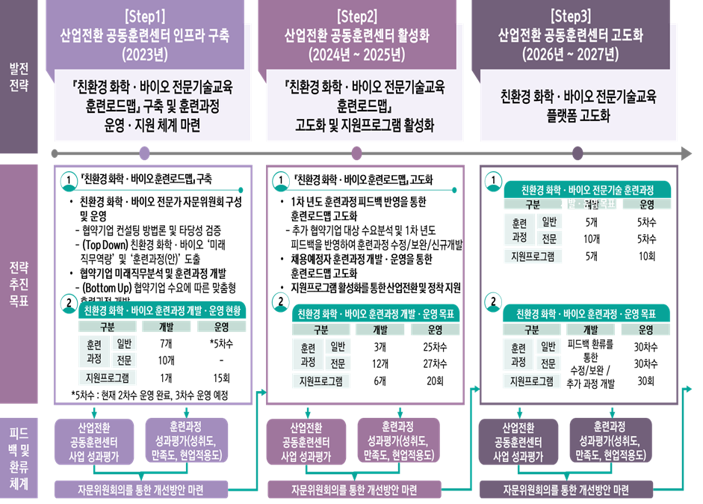
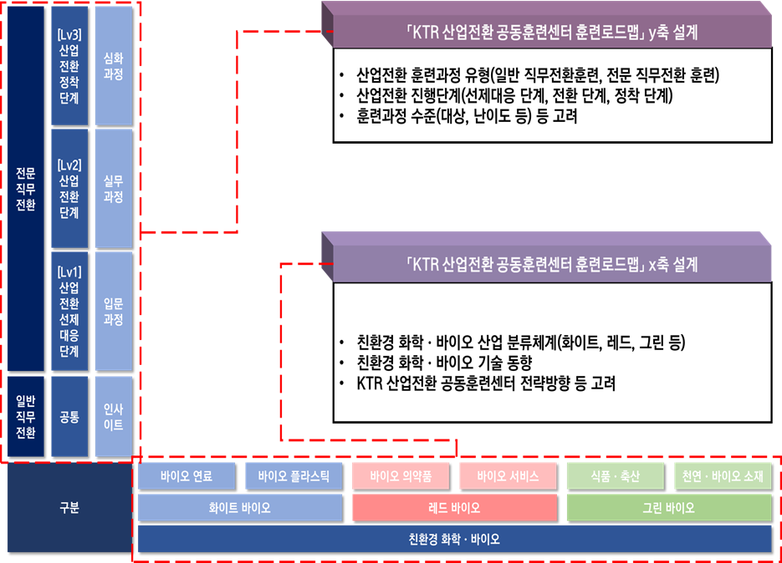


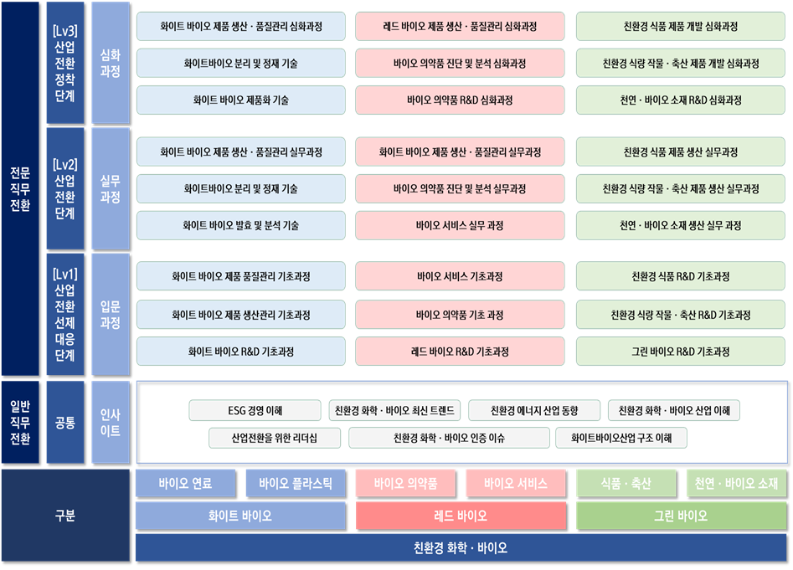
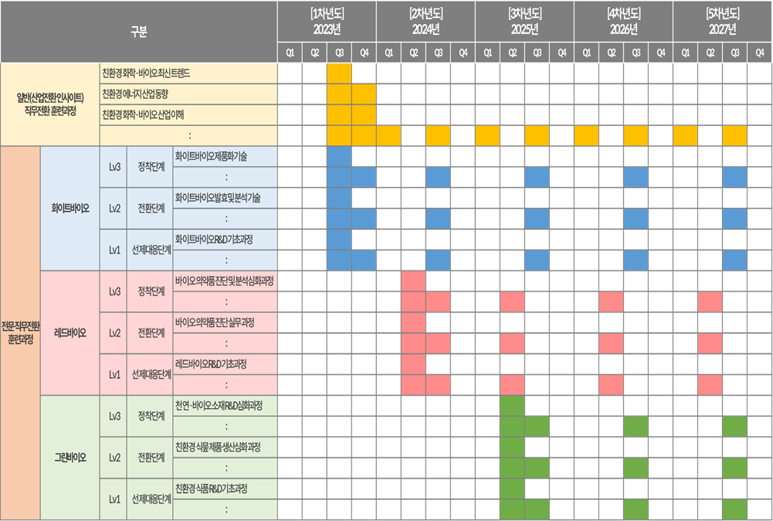
A고딕18
A고딕 16
A고딕 12
산업전환 공동훈련센터(KTR) 훈련 로드맵 수립 및 훈련과정 개발
Ⅱ. 과업수행계획
2. 중간/최종성과물 및 성과물 보고계획
본 사업을 수행함에 따라 도출되는 주요 성과물 구성과 제출 시기는 다음과 같음.
성과물 구성 및 제출시기
중간/최종성과물 도출 예시
구분 | 산출물 | 세부구분 | 제출시기 | File 형태
친환경 화학바이오 분야 내·외부 산업환경 및 교육현황 분석 | 01. | 산업환경 및 교육훈련 현황 분석 결과 | 6월
 | 02. | 훈련과정 로드맵 및 세미나 의제 설계를 위한 시사점 도출 결과 | 6월
KTR 산업전환 공동훈련센터 운영 전략 및 5개년도 훈련과정 로드맵 도출 | 01. | KTR 산업전환 공동훈련센터 운영 전략 | 10월
 | 02. | 5개년도 훈련과정 로드맵 | 10월
비연속과정(세미나) 설계 | 01. | 5개년도 세미나 의제 최종(안) | 10월
 | 02. | 훈련과정 로드맵 활용을 위한 제언 | 11월
산업전환 공동훈련센터 「전략 방향」(예시)
훈련과정 체계 수립(예시)
「훈련과정 체계수립」 (예시)
「5개년도 훈련과정 로드맵」 (예시)

Slide 18
A고딕18
A고딕 16
A고딕 12
산업전환 공동훈련센터(KTR) 훈련 로드맵 수립 및 훈련과정 개발
Ⅱ. 과업수행계획
3. 추진 일정
제안기관은 과업지시서 분석을 통해 아래와 같이 과업 구분 후 추진 일정을 수립하였으며, 발주기관과의 협의를 통해 최종 수행계획을 확정하고자 함.
주요 과업 |  | 세부내용 |  | 방법론
친환경 화학바이오 분야 내·외부 산업환경 및 교육현황 분석 |  | 산업환경 분석 - 관련 선행연구, 국내·외 산업 동향 및 정부정책 현황, 기술변화, 노동시장 등 분석 - 기업 산업전환 대응전략 도출 교육현황 분석 - 국내외 친환경 바이오화학 분야 교육훈련 현황 분석 분석결과 제시 및 산업전환 단계별 전략 반영을 위한 시사점 도출 |  | 문헌연구 전문가 자문
▼
KTR 산업전환 공동훈련센터 운영 전략 및 5개년도 훈련과정 로드맵 도출 |  | 공동훈련센터 운영 전략 도출 훈련 분야/수준/내용 개발을 통한 로드맵 설계 이해관계자 간의 크로스체크(cross-check)를 통한 유효성 확보 - 산업전환 컨설팅 결과물 연계 검토 |  | 문헌연구 전문가 워크숍(FGI) 간담회 서면검토
▼
비연속과정(세미나) 설계 |  | 훈련로드맵 기반 5개년도 세미나 의제 제시 - 기존 훈련과정과의 비교를 통한 차별성 제시 훈련과정 로드맵 활용을 위한 제언 제시 |  | 문헌연구 전문가 워크숍(FGI)
구분 | 5월 | 6월 | 7월 | 8월 | 9월 | 10월 | 11월
사업 구체화
사업 구체화 및 착수보고 | ★
친환경 화학바이오 분야 내·외부 산업환경 및 교육현황 분석
산업환경, 교육현황 분석
분석결과 제시 및 시사점 도출
중간보고 |  | ★
KTR 산업전환 공동훈련센터 운영 전략 및 5개년도 훈련과정 로드맵 도출
공동훈련센터 운영 전략 도출
훈련 분야/수준/내용 개발을 통한 로드맵 설계
이해관계자 간 크로스체크(cross-check)
- 산업전환 컨설팅 결과물 연계 검토
비연속과정(세미나) 설계
문헌분석을 통한 세미나 의제 후보 발굴
5개년도 세미나 의제 최종(안) 도출
훈련과정 로드맵 활용을 위한 제언 제시
최종보고 및 최종보고서 제출
최종보고 |  |  |  |  |  |  | ★
보고서 수정·보완 등 사업 마무리
★ : 보고회 실시

Slide 19
산업전환 공동훈련센터(KTR) 훈련 로드맵 수립 및 훈련과정 개발
Ⅲ. 과업수행 조직 및 관리
1. 수행조직 구성 및 체계
2. 과업 수행 및 관리 방안

Slide 20
A고딕18
A고딕 16
A고딕 12
산업전환 공동훈련센터(KTR) 훈련 로드맵 수립 및 훈련과정 개발
Ⅲ. 과업수행 조직 및 관리
1. 수행조직 구성 및 체계
제안기관은 본 사업을 추진하기 위해 다음과 같이 조직을 구성하고자 함.
사업수행 조직 구성
구분 | 업무 분장
총괄 책임자(PM) | 연구에 관한 사항 총괄 주요 의사결정 착수/중간/최종보고
산업환경 및 교육현황 분석 | 친환경 바이오화학 산업환경 분석 국내·외 교육현황 분석 분석결과 제시 및 산업전환 단계별 전략 반영을 위한 시사점 도출
KTR 산업전환 공동훈련센터 운영 전략 및 5개년도 훈련과정 로드맵 도출 | 공동훈련센터 운영 전략 도출 훈련 분야/수준/내용 개발을 통한 로드맵 설계 이해관계자 간의 크로스체크(cross-check)를 통한 유효성 확보 - 산업전환 컨설팅 결과물 연계 검토
비연속과정(세미나) 설계 | 세미나 의제 후보 발굴 훈련로드맵 기반 5개년도 세미나 의제 최종(안) 도출 훈련과정 로드맵 활용을 위한 제언 제시
 |  |  |  | 총괄 책임자(PM)
 |  |  |  | 박준석 / 수석연구원
산업환경 및 교육현황 분석 |  |  |  | 공동훈련센터 운영 전략 및 5개년도 훈련과정 로드맵 도출 |  |  |  |  |  | 비연속과정(세미나) 설계
유대훈 / 책임연구원 |  |  |  | 이석주 / 선임연구원 이지연 / 주임연구원 |  |  |  |  |  | 조예슬 / 선임연구원

Slide 21
A고딕18
A고딕 16
A고딕 12
산업전환 공동훈련센터(KTR) 훈련 로드맵 수립 및 훈련과정 개발
Ⅲ. 과업수행 조직 및 관리
2. 과업 수행 및 관리 방안
용역 수행 중 추진 조직간 원활한 의사소통을 위해 전담인력을 구성하여 용역의 품질을 높이고 돌발적인 상황에 대처하여 성공적인 사업 수행을 위해 다음과 같은 보고체계를 수립함.
사업 보고 및 협의 계획
발주기관 용역 담당자와 지속적인 의사소통을 통해 절차별 문제점 및 개선사항 등에 대한 논의 후 조치
본 사업의 보고는 정기보고(착수, 중간, 최종보고)와 수시보고로 구성
수행 前 | ➔ | 수행 中 | ➔ | 수행 後
과업범위 명확화 사업 진행 조직 구성 및 역할 분담 의사소통 채널 확보 및 돌발상황 대처 방안 마련 |  | 단계별 문제점 파악 및 개선방안 마련 사업 수행 중 발주기관 담당자와 지속적인 의사소통 및 보고 사업 수행 내용, 진행의 안정화 |  | 최종산출물 정리 및 보고 사업 결과물에 대한 피드백 및 분석
구분 | 내용 | 비고
착수보고 | 사업목표 및 범위 확정 사업 추진 계획 및 내용 보고 사업 전담인력 구성 및 업무 분장 보고 | 계약일로부터 1주 이내
중간보고 | 사업 추진 현황에 대한 중간 보고 추후 추진 계획 점검 및 검토 | 6월 중
최종보고 | 사업 추진 결과에 대한 보고 결론 및 제언사항 데이터 원본 가공본 보고서 제출 | 11월 중
수시보고 | 주요 사업추진 단계별 결과물에 대한 보고 문제점 및 개선사항에 대한 수시보고 | 이슈 발생시
※ 본 사업 추진 절차별 내용 및 일정은 예정사항이며, 최종 일정 등 세부 계획은 발주기관 용역담당자와 사전 협의하여 추진
[그림] 용역 수행 중 협의계획

